Slide 1
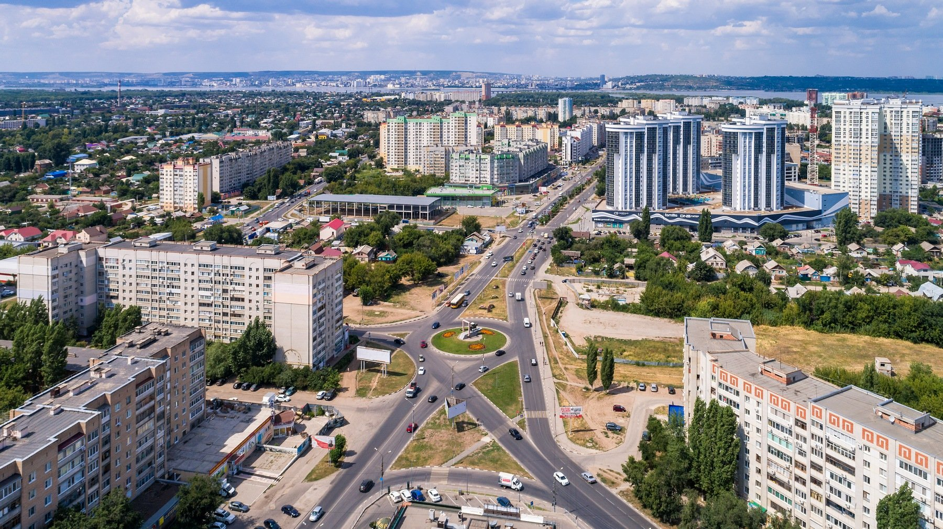
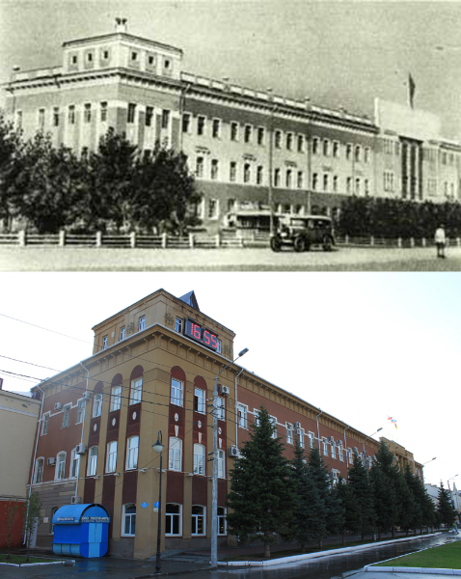
БЮДЖЕТ ДЛЯ ГРАЖДАН
К проекту бюджета Энгельсского муниципального района на 2023 год и на плановый период 2024 и 2025 годов
Комитет финансов администрации Энгельсского муниципального района

Slide 2
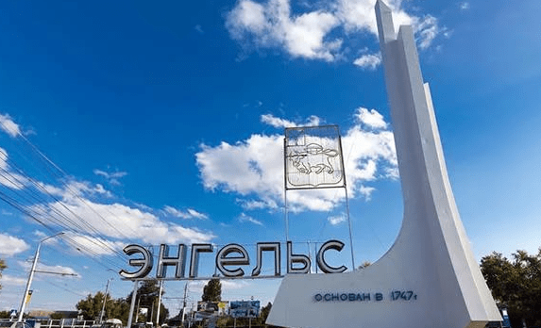
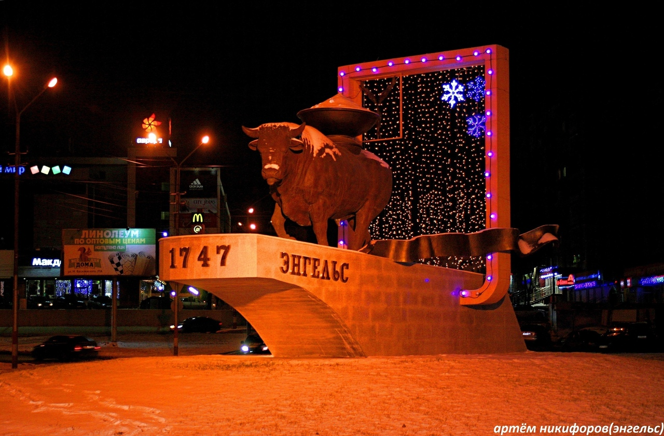
Уважаемые жители Энгельсского муниципального района!
Бюджет Энгельсского муниципального района – это главный финансовый документ нашего с Вами района!
Принимая во внимание, что сам документ является достаточно сложным, объемным и содержащим много информации, зачастую понятной только профессиональному сообществу, мы подготовили для Вас контент о бюджете Энгельсского муниципального района в более понятной и доступной форме
Здесь Вы узнаете об основных социально-экономических показателях развития района, поймете как формируется бюджет, какие доходные поступления являются основными для нашего района и какие приоритеты бюджетной политики в части расходов бюджета Энгельсского муниципального района.

Slide 3



Основные термины и понятия
Бюджет – форма образования и расходования денежных средств, предназначенных для финансового обеспечения задач и функций государства и местного самоуправления.
Бюджетная политика – совокупность принимаемых решений, осуществляемых органами законодательной (представительной) и исполнительной власти мер, связанных с определением основных направлений развития бюджетных отношений и выработкой конкретных путей их использования в интересах граждан, общества и государства.
Доходы бюджета - поступающие в бюджет денежные средства, за исключением средств, являющихся в соответствии с Бюджетным кодексом Российской Федерации источниками финансирования дефицита бюджета
Расходы бюджета - выплачиваемые из бюджета денежные средства, за исключением средств, являющихся в соответствии с Бюджетным кодексом Российской Федерации источниками финансирования дефицита бюджета
Дефицит бюджета – превышение расходов бюджета над его доходами.
Профицит бюджета – превышение доходов бюджета над его расходами.

Slide 4


Основные термины и понятия
Межбюджетные трансферты – средства, предоставляемые одним бюджетом бюджетной системы Российской Федерации другому бюджету бюджетной системы Российской Федерации.
Текущий финансовый год – год, в котором осуществляется исполнение бюджета, составление и рассмотрение проекта бюджета на очередной финансовый год (очередной финансовый год и плановый период).
Очередной финансовый год – год, следующий за текущим финансовым годом.
Плановый период – два финансовых года, следующие за очередным финансовым годом.
Отчетный финансовый год – год, предшествующий текущему финансовому году.
Публичные слушания – форма реализации прав населения муниципального образования (общественности) на участие в процессе принятия решений органами местного самоуправления посредством проведения собрания для публичного обсуждения проектов нормативных правовых актов муниципального образования и других общественно значимых вопросов.

Slide 5


Общие сведения. Административно-территориальное деление.
Энгельсский муниципальный район
Сельские поселения
 | Безымянское муниципальное образование | село Безымянное; поселок Бурный; село Воскресенка; село Заветы Ильича; село Зеленый Дол; поселок Калинино; село Кирово; село Красный Партизан; поселок Лебедево; поселок Межевой; село Новая Каменка; поселок Новочарлык; село Первомайское; поселок Прилужный; поселок Солонцово; село Тарлык; станция Титоренко; поселок Шевченко; село Широкополье
 | Новопушкинское муниципальное образование | поселок Коминтерн; поселок Голубьевка; поселок Придорожный; поселок Пробуждение; поселок Новопушкинское; поселок Анисовский; поселок Долинный; поселок имени Карла Маркса; станция Лебедево; поселок Лощинный
 | Красноярское муниципальное образование | село Красный Яр; поселок Взлетный; село Генеральское; поселок Дом отдыха "Ударник"; село Ленинское; село Липовка; поселок Малая Тополевка; поселок Овражный; село Осиновка; село Подстепное; село Старицкое; село Усть-Караман; село Шумейка; поселок Ясеновка
 | Терновское муниципальное образование | село Терновка; село Березовка; село Зауморье; село Красноармейское; село Новая Терновка; село Подгорное; село Смеловка; село Степное; село Узморье
Территория муниципального района заключается в границах, закрепленных действующим административно-территориальным устройством Саратовской области, площадью – 3 232,52 км². Административный центр района – город Энгельс, с числом жителей 262 812 чел.
Энгельсский муниципальный район состоит из пяти муниципальных образований: 1 городского и 4 сельских поселений.
Городское поселение
Муниципальное образование город Энгельс | город Энгельс; поселок Плодосовхоз; поселок Прибрежный; рабочий поселок Приволжский; поселок Геофизик; село Квасниковка; поселок Новоселово

Slide 6


Основные задачи и приоритетные направления бюджетной политики на очередной финансовый год и плановый период
– Обеспечение сбалансированности и устойчивости бюджета в условиях ограниченности финансовых ресурсов;
– Усиление налогового администрирования, в особенности по бюджетообразующим доходам;
– Мобилизация налоговых и неналоговых доходов бюджета;
– Установление новых расходных обязательств только в пределах имеющихся для их реализации финансовых ресурсов;
– Повышение качества планирования главными распорядителями бюджетных средств ведомственных расходов и осуществление оценки эффективности их использования. Расходование бюджетных средств главными распорядителями должно сопровождаться содержательным анализом достигнутых результатов;
– Переход к режиму жесткой экономии бюджетных средств, предполагающему достижение максимально возможного эффекта от каждого бюджетного рубля;
– Усиление финансового контроля со стороны главных распорядителей бюджетных средств и финансового органа;
– Работа главных распорядителей бюджетных средств с отраслевыми министерствами и ведомствами по привлечению дополнительных средств вышестоящих бюджетов.

Slide 7


Наш бюджетный календарь
январь | февраль | март | апрель | май | июнь | июль | август | сентябрь | Октябрь | ноябрь | декабрь
Составление проекта бюджета
май- октябрь
Составляется прогноз социально-экономического развития Энгельсского муниципального района
Определяются основные характеристики бюджета на следующий бюджетный цикл
Формируются основные направления налоговой и бюджетной политики района
Утверждение бюджета
ноябрь - декабрь
Назначаются и проводятся публичные слушания по проекту бюджета на следующий год и плановый период
До 15 ноября проект бюджета вносится Главой Энгельсского муниципального района на рассмотрение в Собрание Депутатов Энгельсского муниципального района
Исполнение бюджета
январь- декабрь
В первый рабочий день года организуется исполнение бюджета по доходам и расходам на основе сводной бюджетной росписи и кассового плана
Отчетность
январь- декабрь
Составляется ежемесячная отчетность об исполнении бюджета и направляется в Министерство финансов Саратовской области
Контроль
январь- декабрь
Внешний контроль осуществляется Контрольно-счетной палатой Энгельсского муниципального района
Внутренний контроль осуществляет комитет финансов администрации Энгельсского муниципального района

Slide 8

Основные показатели социально-экономического развития Энгельсского муниципального района
2020 – 2021 годы – отчетные данные
2022 год – ожидаемая оценка
2023 -2025 - прогноз

Slide 9

Основные показатели социально-экономического развития Энгельсского муниципального района
Среднемесячная заработная плата, тыс. руб.
Численность работающего населения Энгельсского муниципального района (тыс. чел.)
Структура населения района
Уровень безработицы на 01.01.2022 г. составлял 0,5%, на 01.10.2022 г. – 0,5%
Прожиточный минимум на душу населения (по Саратовской области)
на 01.01.2022 г. – 10 629,0 руб.
с 01.06.2022 г. – 11 692,0 руб.
Минимальная заработная плата с 01.06.2022 г. – 15 279,0 руб. в месяц.
Наименование показателя | ед. изм. | 2020 год | 2021 год | 2022 год | 2023 год | 2024 год | 2025 год
Численность постоянного населения на 1 января: | чел. | 309 745 | 308 054 | 306 189 | 306 189 | 306 189 | 306 189
- в трудоспособном возрасте | чел. | 178 165 | 176 355 | 178 805 | 178 805 | 178 805 | 178 805
- моложе трудоспособного возраста | чел. | 51 901 | 51 654 | 51 399 | 51 399 | 51 399 | 51 399
- старше трудоспособного возраста | чел. | 79 679 | 80 045 | 75 985 | 75 985 | 75 985 | 75 985

Slide 10
Основные параметры бюджета Энгельсского муниципального района, тыс. руб.
2023 год
Доходы | Расходы | Профицит(+) Дефицит (-)
5 202 054,1 | 5 202 054,1 | 0,0
2024 год
Доходы | Расходы | Профицит(+) Дефицит (-)
4 914 139,9 | 4 914 139,9 | 0,0
2025 год
Доходы | Расходы | Профицит(+) Дефицит (-)
5 060 084,9 | 5 060 084,9 | 0,0

Slide 11
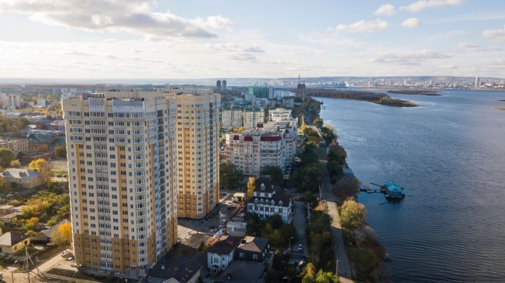

ВИДЫ ДОХОДОВ,
ФОРМИРУЮЩИХ НАШ БЮДЖЕТ
Налоговые
доходы
Неналоговые доходы
Безвозмездные перечисления
- Налог на доходы физических лиц
Транспортный налог
Единый сельскохозяйственный налог
Налог, взимаемый в связи с применением патентной системы налогообложения
Государственная пошлина
Прочие налоги и сборы
Арендная плата за землю
Аренда имущества
-Штрафные санкции
Плата за негативное воздействие на окружающую среду
Продажа земли и имущества
Прочие неналоговые доходы
Поступления от других бюджетов
(федерального и регионального уровней)
или межбюджетные трансферты
Субвенции – предоставляются для финансирования государственных полномочий (иными словами – это те расходы, которые не отнесены к нашим полномочиям и осуществлять которые можно только за счет средств вышестоящих бюджетов)
Доходы Энгельсского муниципального района на 2023 год всего, тыс. руб. | 5 202 054,1
Налоговые доходы | 1 564 841,2
Неналоговые доходы | 123 914,9
Безвозмездные поступления | 3 513 298,0
Дотации – предоставляются без определения конкретной цели их использования (например на сбалансированность бюджетов)
Субсидии – предоставляются при условии долевого участия
(иными словами: можно просить денег у вышестоящего бюджета только на те проекты, в которые сможем направить и собственные средства, например 50/50

Slide 12




Доходная часть бюджета
Энгельсского муниципального района
Структура доходов бюджета Энгельсского муниципального района на 2023 год
Основные доходные источники в структуре налоговых и неналоговых доходов в утвержденном бюджете на 2023 год, тыс. руб.
67,5 %
Поступления из иных бюджетов бюджетной системы
30,1 %
Налоговые
доходы
1 688 756,1
2,4 %
Неналоговые
доходы

Slide 13
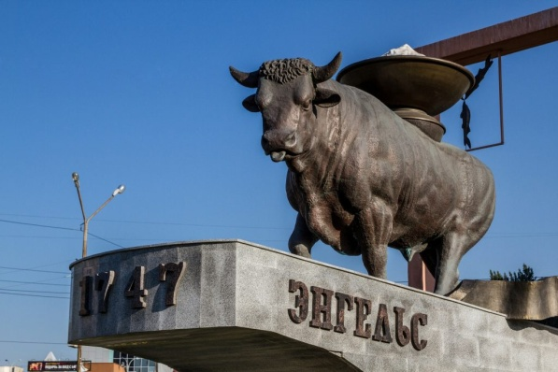
Сравнительные характеристики бюджетных параметров, тыс. руб.
 | 2021 год исполнение | 2022 год |  | 2023 год | Плановый период |  | Динамика %
 |  | План на 01.01.22г. | План на 01.10.22г. |  | 2024 год | 2025 год | 2023 /2022 | 2024 /2023 | 2025 /2024
Доходы всего | 6 154 196,1 | 5 316 944,8 | 6 402 803,4 | 5 202 054,1 | 4 914 139,9 | 5 060 084,9 | 97,8 | 94,5 | 103,0
Налоговые и неналоговые доходы | 1 621 607,8 | 1 550 270,0 | 1 990 015,3 | 1 688 756,1 | 1 825 100,1 | 1 950 239,6 | 108,9 | 108,1 | 106,9
Безвозмездные поступления | 4 532 588,3 | 3 766 674,8 | 4 412 788,1 | 3 513 298,0 | 3 089 039,8 | 3 109 845,3 | 93,3 | 87,9 | 100,7
Расходы всего | 6 016 259,8 | 5 316 944,8 | 6 578 419,1 | 5 202 054,1 | 4 914 139,9 | 5 060 084,9 | 97,8 | 94,5 | 103,0
Дефицит (-) /профицит | 137 936,3 | 0,0 | -175 615,7 | 0,0 | 0,0 | 0,0 | 0,0 | 0,0 | 0,0
*Объем безвозмездных поступлений в бюджет Энгельсского муниципального района будет уточнен в ходе исполнения бюджета Энгельсского муниципального района после их распределения соответствующими правовыми актами Саратовской области

Slide 14
Объем доходов бюджета на 2023 год и на плановый период 2024 и 2025 годов, тыс. руб.
Наименование показателя | 2021 год (первоначальный) | 2021 год (факт) | 2022 год (первоначальный) | 2022 год (оценка) | 2023 год | Рост 2023 года к 2022 году, % | 2024 год | 2025 год
Налоговые и неналоговые доходы | 1 380 045,7 | 1 621 607,8 | 1 550 270,0 | 1 633 472,3 | 1 688 756,1 | 8,9 | 1 825 100,1 | 1 950 239,6
Налоговые доходы, в том числе: | 1 261 708,1 | 1 467 582,3 | 1 427 556,8 | 1 464 011,6 | 1 564 841,2 | 9,6 | 1 701 000,1 | 1 826 621,4
налог на доходы физических лиц | 857 700,0 | 978 232,4 | 975 897,5 | 1 013 355,2 | 1 073 464,8 | 10,0 | 1 176 517,8 | 1 274 161,9
акцизы на нефтепродукты | 24 602,2 | 24 980,1 | 7 533,3 | 8 883,2 | 9 533,2 | 26,5 | 9 797,1 | 10 023,6
налог, взимаемый в связи с применением патентной системы налогообложения | 7 248,0 | 42 005,3 | 42 243,0 | 42 243,0 | 51 033,0 | 20,8 | 53 074,0 | 55 144,0
транспортный налог | 302 111,0 | 338 790,4 | 336 849,0 | 345 558,0 | 378 121,6 | 12,3 | 409 645,0 | 435 178,0
государственная пошлина | 47 075,0 | 43 667,9 | 49 610,0 | 44 707,3 | 44 695,0 | -9,9 | 44 650,0 | 44 725,0
прочие налоговые доходы | 22 971,9 | 39 906,2 | 15 424,0 | 9 264,9 | 7 993,6 | -48,2 | 7 316,2 | 7 388,9

Slide 15
Наименование показателя | 2021 год (первоначальный) | 2021 год (факт) | 2022 год (первоначальный) | 2022 год (оценка) | 2023 год | Рост 2023 года к 2022 году, % | 2024 год | 2025 год
Неналоговые доходы, в том числе: | 118 337,6 | 154 025,5 | 122 713,2 | 169 460,7 | 123 914,9 | 1,0 | 124 100,0 | 123 618,2
доходы, получаемые в виде арендной платы за земельные участки | 72 393,0 | 97 320,4 | 80 822,3 | 106 094,9 | 76 402,7 | -5,5 | 77 314,4 | 77 314,4
доходы от сдачи в аренду имущества | 3 534,8 | 4 187,1 | 7 310,9 | 3 953,9 | 8 100,1 | 10,8 | 8 100,1 | 8 100,1
доходы от реализации имущества | 24 663,7 | 9 202,7 | 9 431,7 | 13 236,0 | 11 320,0 | 20,0 | 10 612,8 | 10 159,9
доходы от продажи земельных участков | 7 625,0 | 22 213,7 | 12 592,0 | 25 249,7 | 15 799,1 | 25,5 | 15 799,1 | 15 799,1
штрафы | 720,0 | 8 591,6 | 871,6 | 8 867,7 | 1 013,3 | 16,3 | 1 023,6 | 1 103,1
прочие неналоговые доходы | 9 401,1 | 12 510,0 | 11 684,7 | 12 058,5 | 11 279,7 | -3,5 | 11 250,0 | 11 141,6
Безвозмездные перечисления | 3 717 880,4 | 4 532 588,3 | 3 766 674,8 | 4 694 324,6 | 3 513 298,0 | -6,7 | 3 089 039,8 | 3 109 845,3
дотации | 222 925,1 | 336 873,4 | 201 985,3 | 359 020,3 | 210 549,1 | 4,2 | 0,0 | 0,0
субсидии | 669 393,4 | 1 151 746,4 | 402 534,4 | 630 717,0 | 185 457,1 | -53,9 | 0,0 | 0,0
субвенции | 2 621 214,2 | 2 616 773,1 | 2 926 396,2 | 2 925 164,5 | 2 852 101,8 | -2,5 | 2 855 573,6 | 2 862 708,3
иные межбюджетные трансферты | 204 347,7 | 433 065,7 | 235 758,9 | 779 739,5 | 265 190,0 | 12,5 | 233 466,2 | 247 137,0
Итого доходов | 5 097 926,1 | 6 154 196,1 | 5 316 944,8 | 6 327 796,9 | 5 202 054,1 | -2,2 | 4 914 139,9 | 5 060 084,9

Slide 17
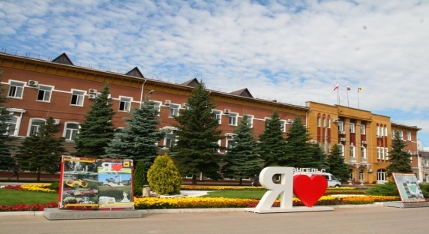
администраторы доходов бюджета
Энгельсского муниципального района
Работа по наполнению бюджета района в части налоговых и неналоговых доходов в сумме
1 688 756,1 тыс. руб.
будет проводиться администраторами доходов
Федеральная
налоговая служба
92,1%
Комитет по управлению имуществом, Комитет
по земельным ресурсам
6,7%
Иные органы местного самоуправления
Администратор доходов:
это орган государственной власти,
а также местной администрации, который в соответствии с законодательством осуществляет контроль за правильностью исчисления, полнотой и своевременностью уплаты платежей, являющихся доходами бюджетов бюджетной системы РФ.
0,2%
1 555 163,0
Прочие федеральные службы
1,0%
112 744,2
4 169,3
16 679,6

Slide 18
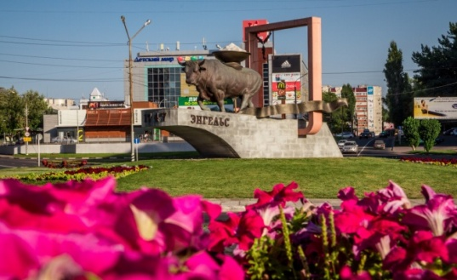
Безвозмездные поступления на 2023 год
Безвозмездные поступления из областного бюджета предоставляются в форме:
– дотаций в сумме 210 549,1 тыс. руб.;
– субсидий в сумме 185 457,1 тыс. руб.;
– субвенций для реализации полномочий органов государственной власти субъектов Российской Федерации в сумме 2 852 101,8 тыс. руб.;
– иных межбюджетных трансфертов в сумме 34 726,8 тыс. руб.
Безвозмездные поступления из бюджетов поселений предоставляются в форме:
– иных межбюджетных трансфертов в сумме 230 463,2 тыс. руб.

Slide 19
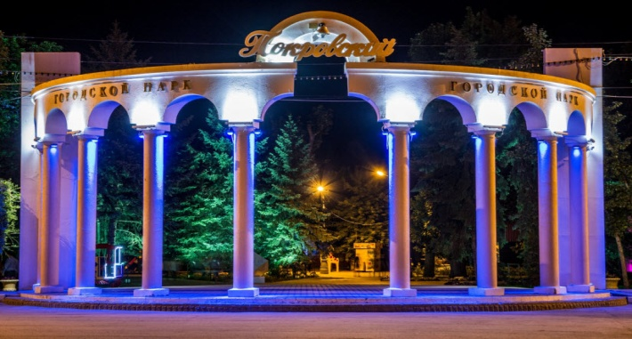
 | 2021 год | 2022 год | 2023 год
Расходы всего, тыс. руб. | 6 482 863,7 | 6 578 419,1 | 5 202 054,1
в том числе:
в программном формате | 6 050 581,9 (93,3 %) | 6 105 887,7 (92,8%) | 4 846 609,7 (93,2 %)
Расходная часть бюджета
Энгельсского муниципального района
Основные направления финансового обеспечения расходов бюджета в 2023 году, тыс. руб.
Структура расходов бюджета Энгельсского муниципального района на 2023 год, тыс. руб.
Доля расходов в разрезе уровней бюджетной системы:
40,9% - собственные средства города
(за счет налоговых и неналоговых доходов)
59,0% - средства, поступающие из вышестоящих бюджетов (межбюджетные трансферты)

Slide 20
Расходная часть бюджета Энгельсского муниципального района в разрезе программных мероприятий и непрограммных расходов в 2023 году.
Общий объем расходов на реализацию муниципальных и ведомственных целевых программ запланирован в размере 4 846 609,7 тыс. руб. или 93,2 % от общего объема расходов бюджета,
непрограммные расходы запланированы в объеме 355 444,4 тыс. руб. или 6,8% от общих расходов бюджета.
ПРОГРАММНЫЕ РАСХОДЫ
НЕПРОГРАММНЫЕ РАСХОДЫ

Slide 21
Первоначально утвержденные бюджеты Энгельсского муниципального района
на 2020-2023 годы по основным разделам, тыс. руб.
Раздел | 2021 | 2022 | 2023 (проект)
0100 | 207 343,5 | 221 349,8 | 241 527,3
0400 | 358 670,3 | 377 591,9 | 427 578,9
0500 | 131 731,6 | 106 348,7 | 114 365,8
0700 | 3 715 276,7 | 3 924 657,5 | 3 754 502,0
0800 | 281 307,3 | 295 831,7 | 308 825,8
1000 | 204 860,5 | 212 602,9 | 179 126,9
1100 | 120 547,4 | 128 347,7 | 139 542,7
1200 | 606 | 606 | 547,7
1300 | 55600 | 26 820,4 | 12 416,3
1400 | 21 982,8 | 22 788,2 | 23 620,7
ИТОГО: | 5 097 926,1 | 5 316 944,8 | 5 202 054,1

Slide 22

Сведения о расходах бюджета Энгельсского муниципального района по разделам и подразделам классификации расходов бюджета, тыс. руб.
Р/з, П/рз | Наименование | Фактическое исполнение за 2021 год | Оценка 2022года | Проект бюджета 2023 год | Проект бюджета 2024 год | Проект бюджета 2025 год
0100 | Общегосударственные вопросы | 273 683,4 | 283 616,9 | 241 527,3 | 231 329,7 | 231 329,7
0102 | Функционирование высшего должностного лица муниципального образования | 3 098,5 | 4 356,4 | 4 035,4 | 4 259,5 | 4 428,7
0103 | Функционирование представительных органов муниципальных образований | 24 320,9 | 20 737,7 | 13 849,0 | 13 743,0 | 13 743,0
0104 | Функционирование местных администраций | 144 615,6 | 148 226,6 | 127 571,2 | 124 903,1 | 124 733,9
0105 | Судебная система | 57,2 | 0,0 | 0,0 | 0,0 | 0,0
0106 | Обеспечение деятельности финансовых органов | 37 001,9 | 50 675,3 | 39 882,1 | 39 049,2 | 39 049,2
0111 | Резервные фонды | 0,0 |  | 1 000,0 | 1 000,0 | 1 000,0
0113 | Другие общегосударственные вопросы | 64 589,3 | 59 620,9 | 55 189,6 | 48 374,9 | 48 374,9
0400 | Национальная экономика | 319 913,1 | 446 240,3 | 427 578,9 | 458 075,8 | 483 835,3
0405 | Сельское хозяйство и рыболовство | 3 051,6 | 4 886,6 | 7 375,0 | 7 375,0 | 7 375,0
0409 | Дорожное хозяйство (дорожные фонды) | 281 395,2 | 402 491,6 | 387 654,8 | 419 442,1 | 445 201,6
0412 | Другие вопросы в области национальной экономики | 35 466,3 | 38 862,1 | 32 549,1 | 31 258,7 | 31 258,7
0500 | Жилищно-коммунальное хозяйство | 714 980,5 | 378 624,4 | 114 365,8 | 110 933,80 | 110 933,8
0501 | Жилищное хозяйство | 562 487,7 | 49 974,6 | 1 330,6 | 1 330,6 | 1 330,6
0502 | Коммунальное хозяйство | 40 693,1 | 170 603,9 | 0,0 | 0,0 | 0,0
0505 | Другие вопросы в области жилищно-коммунального хозяйства | 111 799,7 | 158 045,9 | 113 035,20 | 109 603,2 | 109 603,2
0700 | Образование | 3 894 223,5 | 4 164 024,6 | 3 754 502,0 | 3 450 611,7 | 3 504 143,4
0701 | Дошкольное образование | 1 391 646,9 | 1 390 058,1 | 1 297 550,9 | 1 195 117,5 | 1 224 058,0
0702 | Общее образование | 2 165 409,6 | 2 325 929,2 | 2 074 453,3 | 1 912 053,1 | 1 935 918,8
0703 | Дополнительное образование детей | 254 325,1 | 345 622,4 | 295 453,1 | 258 700,1 | 259 102,7

Slide 23

Сведения о расходах бюджета Энгельсского муниципального района по разделам и подразделам классификации расходов бюджета, тыс. руб.
Р/з, П/рз | Наименование | Фактическое исполнение за 2021 год | Оценка 2022года | Проект бюджета 2023 год | Проект бюджета 2024 год | Проект бюджета 2025 год
0707 | Молодежная политика | 18 259,1 | 17 911,8 | 15 313,6 | 14 198,6 | 14 343,2
0709 | Другие вопросы в области образования | 64 582,8 | 84 503,1 | 71 731,1 | 70 542,4 | 70 720,7
0800 | Культура, кинематография | 288 985,3 | 308 731,6 | 308 825,8 | 266 559,7 | 272 359,7
0801 | Культура | 188 425,3 | 188 313,8 | 202 837,2 | 163 706,5 | 169 006,5
0804 | Другие вопросы в области культуры, кинематографии | 100 560,0 | 120 417,8 | 105 988,6 | 102 853,2 | 103 353,2
1000 | Социальная политика | 194 052,8 | 215 025,1 | 179 126,9 | 183 387,1 | 190 905,2
1001 | Пенсионное обеспечение | 10 717,0 | 11 677,6 | 13 779,8 | 15 127,1 | 16 299,1
1003 | Социальное обеспечение населения | 77 524,9 | 90 594,9 | 66 577,7 | 69 490,6 | 72 416,5
1004 | Охрана семьи и детства | 105 810,9 | 112 752,6 | 98 769,4 | 98 769,4 | 102 189,6
1100 | Физическая культура и спорт | 265 292,0 | 429 391,9 | 139 542,7 | 128 607,4 | 130 584,4
1101 | Физическая культура | 115 238,3 | 128 554,5 | 127 232,5 | 117 720,9 | 119 690,8
1102 | Массовый спорт | 139 670,8 | 287 525,0 | 1 000,0 | 0,0 | 0,0
1105 | Другие вопросы в области физической культуры и спорта | 10 382,9 | 13 312,4 | 11 310,2 | 10 886,5 | 10 893,6
1200 | Средства массовой информации | 606,0 | 800,0 | 547,7 | 247,7 | 247,7
1202 | Периодическая печать и издательства | 606,0 | 800,0 | 547,7 | 247,7 | 247,7
1300 | Обслуживание государственного (муниципального) долга | 41 691,7 | 23 376,6 | 12 416,3 | 9 801,3 | 6 057,7
1301 | Обслуживание государственного (муниципального) внутреннего долга | 41 691,7 | 23 376,6 | 12 416,3 | 9 801,3 | 6 057,7
1400 | Межбюджетные трансферты общего характера бюджетам бюджетной системы Российской Федерации | 22 831,5 | 27 517,0 | 23 620,7 | 24 585,7 | 25 688,0
1401 | Дотации на выравнивание бюджетной обеспеченности муниципальных образований | 21 908,3 | 20 751,5 | 23 620,7 | 24 585,7 | 25 688,0
1403 | Прочие межбюджетные трансферты общего характера | 923,2 | 6 765,5 | 0,0 | 0,0 | 0,0
ИТОГО |  | 6 016 259,8 | 6 277 348,4 | 5 202 054,1 | 4 864 139,9 | 4 956 084,9

Slide 24

Основные отраслевые направления расходов бюджета Энгельсского муниципального района в 2023 году
Национальная экономика
Социальная сфера
Жилищно-коммунальное хозяйство (благоустройство)
427 578,9 тыс. руб.
4 381 997,4 тыс. руб.
114 365,8 тыс. руб.
8,2%
в общих расходах бюджета. В программном формате 390 199 тыс. руб. или 91,2% в расходах отрасли, в непрограммном формате 8,8%
84,2%
в общих расходах бюджета. В программном формате 4 357 258,6 тыс. руб. или 99,4 % в расходах отрасли, в непрограммном формате 0,6 %
2,2%
в общих расходах бюджета. В программном формате 58 997,5 тыс. руб. или 51,6 % в расходах отрасли, в непрограммном формате 48,4 %
Доля финансового обеспечения в разрезе уровней бюджета

Slide 25
Социальная сфера Энгельсского муниципального района в бюджете 2023 года
84,2 %
в общих расходах бюджета
4 381 997,4 тыс. руб.
Социальная сфера в разрезе направлений, тыс. руб.

Slide 26



Расходы Энгельсского муниципального района по разделам, тыс. руб.
По разделу «Образование» расходы предусмотрены в объеме 3 754 502,0 тыс. руб., из них в программном формате 3 739 052,5 тыс. руб. или 99,5%, в том числе:
По разделу «Культура, кинематография» расходы предусмотрены в объеме 308 825,8 тыс. руб., из них в программном формате 303 861,6 тыс. руб. или 98,3 %, в том числе:

Slide 27



Расходы Энгельсского муниципального района по разделам, тыс. руб.
По разделу «Социальная политика» расходы предусмотрены в объеме 179 126,9 тыс. руб., в том числе 100% в рамках реализации программ, в том числе:
По разделу «Физическая культура и спорт» расходы предусмотрены в объеме 139 542,7 тыс. руб., из них в программном формате 135 217,6 тыс. руб. или 96,9 %, в том числе:

Slide 28

Расходы Энгельсского муниципального района по разделам, тыс. руб.
По разделу «Общегосударственные вопросы» расходы предусмотрены в объеме 241 527,3 тыс. руб., из них в программном формате 4 117,6 тыс. руб. или 1,7 %, в непрограммном формате 237 409,7 тыс. руб. или 98,3 % (содержание органов местного самоуправления и МКУ «Автообслуживание»), в том числе:
По разделу «Национальная экономика» расходы предусмотрены в объеме 427 578,9 тыс. руб.
По разделу «Средства массовой информации» расходы предусмотрены в объеме 547,7 тыс. руб. (не программные расходы)
По разделу «Жилищно-коммунальное хозяйство» расходы предусмотрены в объеме 114 365,8 тыс. руб.
По разделу «Обслуживание государственного и муниципального долга» расходы предусмотрены в объеме 12 416,3 тыс. руб. в рамках реализации программных мероприятий
По разделу «Межбюджетные трансферты» расходы предусмотрены в объеме 23 620,7 тыс. руб., в рамках реализации программных мероприятий

Slide 29

В проекте бюджета Энгельсского муниципального района запланированы расходы на реализацию 4 муниципальных и 8 ведомственных программ
Муниципальные программы Энгельсского муниципального района
Муниципальная программа «Совершенствование системы оплаты труда работников отдельных муниципальных учреждений Энгельсского муниципального района на 2020-2023 годы»
Муниципальная программа «Молодёжь Энгельсского муниципального района» на 2015-2025 годы
На реализацию 4 муниципальных программ запланированы расходы на 2022 год в сумме 3 881 050,1 тыс. руб., в том числе:
- Совершенствование системы оплаты труда работников отдельных муниципальных учреждений Энгельсского муниципального района на 2020-2023 годы – 146 684,0 тыс. руб.,
- Молодёжь Энгельсского муниципального района на 2015-2025 годы – 8 952,8 тыс. руб.,
- Развитие физической культуры и спорта на территории Энгельсского муниципального района на 2018-2025 годы – 135 217,6 тыс. руб.,
- Развитие образования в Энгельсском муниципальном районе на 2018-2025 годы – 3 590 195,7 тыс. руб.
Муниципальная программа
«Развитие Образования в Энгельсском муниципальном районе на 2018-2025 годы»
Муниципальная программа «Развитие физической культуры и спорта на территории Энгельсского муниципального района» на 2018-2025 годы
Областной бюджет | 2 923 362,1 тыс. руб.
Бюджет Энгельсского муниципального района | 957 688,0 тыс. руб.

Slide 30
Ведомственные программы Энгельсского муниципального района в 2023 году
Ведомственная программа «Эффективное управление и распоряжение муниципальным имуществом на территории Энгельсского муниципального района Саратовской области на 2018-2025 годы»
Ведомственная целевая программа «Управление муниципальными финансами Энгельсского муниципального района на 2018-2025 годы»
Ведомственная целевая программа «Организация похоронного дела, содержание муниципальных жилых и нежилых помещений, находящихся в собственности Энгельсского муниципального района на 2018-2025 годы»
Ведомственная целевая программа «Развитие культуры на территории Энгельсского муниципального района Саратовской области» на 2020-2025 годы
Ведомственная целевая программа «Социальная поддержка отдельных категорий граждан на территории Энгельсского муниципального района в 2018-2025 годах»
Ведомственная целевая программа «Дорожная деятельность в отношении автомобильных дорог местного значения вне границ населенных пунктов в границах Энгельсского муниципального района на 2018-2025 годы»
Ведомственная целевая программа «Обеспечение деятельности муниципального бюджетного учреждения "Единая дирекция по капитальному строительству" по предоставлению сведений, содержащихся в информационной системе обеспечения градостроительной деятельности администрации Энгельсского муниципального района» на 2018-2025 годы
Ведомственная целевая программа «Развитие земельных отношений на территории Энгельсского муниципального района Саратовской области»
Областной бюджет | 111 577,7 тыс. руб.
Бюджет Энгельсского муниципального района | 853 981,9 тыс.руб.

Slide 31


Муниципальная программа
«Совершенствование системы оплаты труда работников отдельных муниципальных учреждений Энгельсского муниципального района на 2020-2023 годы»
Финансирование муниципальной программы, тыс. руб.
2021 год (факт) | 2022 год (оценка) | 2023 год | 2024 год | 2025 год
129 622,7 | 148 427,3 | 146 684,0 | 0,0 | 0,0
Прогноз ожидаемых результатов реализации муниципальной программы
Сведения о целевых показателях (индикаторах) муниципальной программы
Наименование целевого показателя | 2021 | 2022 | 2023
Средняя заработная плата педагогических работников муниципальных учреждений дополнительного образования должна составлять 100% от фактически сложившейся средней заработной платы учителей по области за текущий год | 100 | 100 | 100
Средняя заработная плата работников учреждений культуры должна составлять 100% от среднемесячного дохода от трудовой деятельности по области за текущий год | 100 | 100 | 100
Количество работников муниципальных учреждений (за исключением органов местного самоуправления), занятых на полную ставку, заработная плата которых за полную отработку за месяц нормы рабочего времени и выполнение нормы труда (трудовых обязанностей) в текущем году ниже минимального размера оплаты труда – 0 | 0 | 0 | 0
Цели и задачи муниципальной программы
Сохранение кадрового потенциала, обеспечение соответствия оплаты труда работников качеству выполненной работы
Сохранение достигнутых показателей повышения оплаты труда отдельных категорий работников бюджетной сферы

Slide 32

МУНИЦИПАЛЬНАЯ ПРОГРАММА
«МОЛОДЁЖЬ ЭНГЕЛЬССКОГО МУНИЦИПАЛЬНОГО РАЙОНА НА 2015-2025 ГОДЫ»
РАСХОДЫ БЮДЖЕТА ЭНГЕЛЬССКОГО МУНИЦИПАЛЬНОГО РАЙОНА ПО МУНИЦИПАЛЬНОЙ ПРОГРАММЕ, тыс. руб.
Цели муниципальной программы
РАЗВИТИЕ И РЕАЛИЗАЦИЯ ПОТЕНЦИАЛА МОЛОДЕЖИ В ИНТЕРЕСАХ ЭНГЕЛЬССКОГО МУНИЦИПАЛЬНОГО РАЙОНА
СОЗДАНИЕ УСЛОВИЙ ДЛЯ ПАТРИОТИЧЕСКОГО, ДУХОВНО-НРАВСТВЕННОГО ВОСПИТАНИЯ ДЕТЕЙ И МОЛОДЕЖИ
СОДЕЙСТВИЕ В РАЗВИТИИ ДОБРОВОЛЬЧЕСКОЙ ДЕЯТЕЛЬНОСТИ, В РАЗВИТИИ МОЛОДЕЖНОЙ ПОЛИТИКИ И ОХРАНЫ ЗДОРОВЬЯ ДЕТЕЙ И МОЛОДЕЖИ, А ТАКЖЕ ПРОПАГАНДЫ ЗДОРОВОГО ОБРАЗА ЖИЗНИ
Прогноз конечных результатов муниципальной программы
Увеличение количества молодых людей, принимающих участие в молодежных акциях и мероприятиях с 30% в 2014 году до 40% в 2025 году
Увеличение количества молодых людей, принимающих участие в творческих, спортивных, научных и других мероприятиях с 17% в 2014 году до 26% в 2025 году
Увеличение количества молодых людей, участвующих в социально-значимых проектах и мероприятиях с 40% в 2014 году до 50 % в 2025 году
Увеличение количества молодых людей – членов молодежных и детских общественных организаций и объединений с 22% в 2014 году до 31 % в 2025 году
Увеличение количества молодых людей, принимающих участие в деятельности муниципального бюджетного учреждения «Центр молодежных инициатив Энгельсского муниципального района» (от общей численности молодежи Энгельсского муниципального района) с 11% в 2014 году до 18% в 2025 году
Увеличение количества молодых людей, принимающих участие в деятельности молодёжных организаций, клубов патриотической направленности, поисковых отрядов, школьных музеев и уголков Боевой Славы с 8% в 2014 году до 18% в 2025 году
Увеличение количества молодых людей, принимающих участие в мероприятиях военно-патриотической направленности с 15 % в 2014 году до 23% в 2025 году

Slide 33







Сведения о целевых показателях (индикаторах) муниципальной программы
КОЛИЧЕСТВО МОЛОДЫХ ЛЮДЕЙ, ПРИНИМАЮЩИХ УЧАСТИЕ В МОЛОДЕЖНЫХ АКЦИЯХ И МЕРОПРИЯТИЯХ (ОТ ОБЩЕЙ ЧИСЛЕННОСТИ МОЛОДЕЖИ ЭНГЕЛЬССКОГО МУНИЦИПАЛЬНОГО РАЙОНА), %
КОЛИЧЕСТВО МОЛОДЫХ ЛЮДЕЙ, ПРИНИМАЮЩИХ УЧАСТИЕ В ТВОРЧЕСКИХ, СПОРТИВНЫХ, НАУЧНЫХ И ДРУГИХ МЕРОПРИЯТИЯХ (ОТ ОБЩЕЙ ЧИСЛЕННОСТИ МОЛОДЁЖИ ЭНГЕЛЬССКОГО МУНИЦИПАЛЬНОГО РАЙОНА), %
2021
2023
2025
2021
2023
2025
37
39
40
23
25
26
КОЛИЧЕСТВО МОЛОДЫХ ЛЮДЕЙ – ЧЛЕНОВ МОЛОДЕЖНЫХ И ДЕТСКИХ ОБЩЕСТВЕННЫХ ОРГАНИЗАЦИЙ И ОБЪЕДИНЕНИЙ (ОТ ОБЩЕЙ ЧИСЛЕННОСТИ МОЛОДЁЖИ ЭНГЕЛЬССКОГО МУНИЦИПАЛЬНОГО РАЙОНА), %
КОЛИЧЕСТВО МОЛОДЫХ ЛЮДЕЙ, УЧАСТВУЮЩИХ В СОЦИАЛЬНО-ЗНАЧИМЫХ ПРОЕКТАХ И МЕРОПРИЯТИЯХ (ОТ ОБЩЕЙ ЧИСЛЕННОСТИ МОЛОДЕЖИ ЭНГЕЛЬССКОГО МУНИЦИПАЛЬНОГО РАЙОНА), %
2021
2023
2025
28
30
31
2021
2025
49
50
КОЛИЧЕСТВО МОЛОДЫХ ЛЮДЕЙ, ПРИНИМАЮЩИХ УЧАСТИЕ В ДЕЯТЕЛЬНОСТИ МУНИЦИПАЛЬНОГО БЮДЖЕТНОГО УЧРЕЖДЕНИЯ «ЦЕНТР МОЛОДЕЖНЫХ ИНИЦИАТИВ ЭНГЕЛЬССКОГО МУНИЦИПАЛЬНОГО РАЙОНА» (ОТ ОБЩЕЙ ЧИСЛЕННОСТИ МОЛОДЕЖИ ЭНГЕЛЬССКОГО МУНИЦИПАЛЬНОГО РАЙОНА), %
2021
2025
КОЛИЧЕСТВО МОЛОДЫХ ЛЮДЕЙ, ПРИНИМАЮЩИХ УЧАСТИЕ В ДЕЯТЕЛЬНОСТИ МОЛОДЁЖНЫХ ОРГАНИЗАЦИЙ, КЛУБОВ ПАТРИОТИЧЕСКОЙ НАПРАВЛЕННОСТИ, ПОИСКОВЫХ ОТРЯДОВ, ШКОЛЬНЫХ МУЗЕЕВ И УГОЛКОВ БОЕВОЙ СЛАВЫ (В % ОТ ОБЩЕЙ ЧИСЛЕННОСТИ МОЛОДЁЖИ ЭНГЕЛЬССКОГО МУНИЦИПАЛЬНОГО РАЙОНА), %
17
18
КОЛИЧЕСТВО МОЛОДЫХ ЛЮДЕЙ, ПРИНИМАЮЩИХ УЧАСТИЕ В МЕРОПРИЯТИЯХ ВОЕННО-ПАТРИОТИЧЕСКОЙ НАПРАВЛЕННОСТИ (В % ОТ ОБЩЕЙ ЧИСЛЕННОСТИ МОЛОДЁЖИ ЭНГЕЛЬССКОГО МУНИЦИПАЛЬНОГО РАЙОНА), %
2021
2023
2025
14
16
18
2021
2023
2025
37
39
37

Slide 34

МУНИЦИПАЛЬНАЯ ПРОГРАММА
«РАЗВИТИЕ ФИЗИЧЕСКОЙ КУЛЬТУРЫ И СПОРТА НА ТЕРРИТОРИИ ЭНГЕЛЬССКОГО МУНИЦИПАЛЬНОГО РАЙОНА» В 2018-2025 ГОДЫ
РАСХОДЫ БЮДЖЕТА ЭНГЕЛЬССКОГО МУНИЦИПАЛЬНОГО РАЙОНА НА ФИЗИЧЕСКУЮ КУЛЬТУРУ И СПОРТ, тыс. руб.
ЦЕЛИ МУНИЦИПАЛЬНОЙ ПРОГРАММЫ:
Обеспечение условий для развития физической культуры и спорта на территории Энгельсского муниципального района
Укрепление здоровья населения путем развития доступной различным категориям жителей инфраструктуры для занятий массовыми видами физической культуры и спорта по месту жительства
Популяризация массового спорта и приобщение различных слоев населения к регулярным занятиям физической культурой и спортом

Slide 35




Сведения о целевых показателях (индикаторах) муниципальной программы:
ДОЛЯ НАСЕЛЕНИЯ ЭМР, СИСТЕМАТИЧЕСКИ ЗАНИМАЮЩЕГОСЯ ФИЗИЧЕСКОЙ КУЛЬТУРОЙ И СПОРТОМ, В ОБЩЕМ ЧИСЛЕ НАСЕЛЕНИЯ В ВОЗРАСТЕ ОТ 3 ДО 79 ЛЕТ, %
КОЛИЧЕСТВО ЭНГЕЛЬССКИХ СПОРТСМЕНОВ ПРИНЯВШИХ УЧАСТИЕ В СОРЕВНОВАНИЯХ, человек
2021 - 2025
2021
2023
2025
50
47,1
50
53
ежегодно
ОХВАТ ЛЕТНИМ ОТДЫХОМ В ЗАГОРОДНОЙ СТАЦИОНАРНОЙ ДЕТСКОЙ ОЗДОРОВИТЕЛЬНОЙ ОРГАНИЗАЦИИ, детей
ПОВЫШЕНИЕ КВАЛИФИКАЦИИ СПЕЦИАЛИСТОВ В ОБЛАСТИ ФИЗИЧЕСКОЙ КУЛЬТУРЫ И СПОРТА, человек
2021
2025
2021
2025
369
449
0
3
Прогноз конечных результатов муниципальной программы:
Увеличение доли населения муниципального района, систематически занимающегося физической культурой и спортом, от общей численности населения – с 47,1% в 2021 году до 53 % в 2025 году
Улучшение состояния физического здоровья населения, снижение заболеваемости за счет привлечения к регулярным занятиям физической культурой и спортом
Повышение уровня подготовки и выступлений муниципальных сборных команд и отдельных спортсменов по видам спорта на областных, всероссийских и международных соревнованиях
Реализация мероприятий ВФСК ГТО на территории Энгельсского муниципального района
Ремонт беговых дорожек стадиона, находящегося по адресу: г. Энгельс, ул. Нестерова, д. 122а
Строительство ледового дворца по адресу: Саратовская область, Энгельсский муниципальный район Саратовской области, г. Энгельс, ул. Садовая, 17В

Slide 36
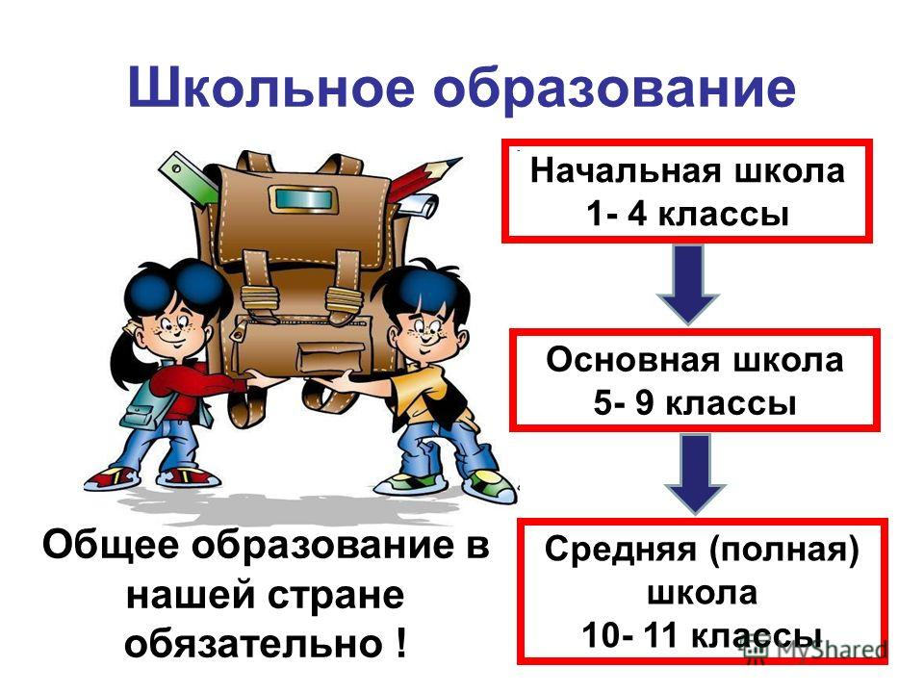
Муниципальная программа
«Развитие образования в Энгельсском муниципальном районе» на 2018-2025 годы
Финансирование муниципальной программы, тыс. руб.
2021 год | 2022 год | 2023 год | 2024 год | 2025 год
3 581 457,6 | 4 083 922,3 | 3 395 282,2 | 3 379 077,9 | 3 379 077,9
Цели муниципальной программы
Повышение доступности качественного образования, соответствующего требованиям развития экономики, современным потребностям граждан.
Прогноз конечных результатов муниципальной программы
Увеличение доли муниципальных дошкольных образовательных организаций, соответствующих требованиям федеральных государственных образовательных стандартов дошкольного образования, в общей численности дошкольных образовательных организаций
Увеличение детей, охваченных услугами дошкольного образования, в возрасте от 1 года 6 месяцев до 7 лет;
Увеличение муниципальных дошкольных образовательных организаций, в которых созданы условия для получения детьми-инвалидами и детьми с ограниченными возможностями здоровья качественного образования;
Увеличение доли педагогических работников, работающих с одаренными детьми.
Увеличение доли учащихся, участвующих в муниципальных предметных олимпиадах, региональных предметных олимпиадах, научных конференциях, конкурсах, фестивалях детского творчества.
Увеличение доли образовательных организаций, оснащенных средствами пожарной безопасности и антитеррористической защищенности.

Slide 37

Прогноз конечных результатов муниципальной программы:
Сокращение образовательных организаций, здания и помещения которых требуют проведения текущего и капитального ремонта; рост удельного веса учащихся, занимающихся физической культурой и спортом во внеурочное время в сельских общеобразовательных организациях; увеличение доли детей, охваченных дополнительным образованием, в возрасте от 5 до 18 лет
Увеличение доли образовательных организаций дополнительного образования, в которых созданы условия, гарантирующие доступность и качество предоставления дополнительного образования, в общей численности образовательных организаций дополнительного образования
Увеличение числа детей, охваченных различными формами организованного отдыха, оздоровления, в общей численности детей муниципального района в возрасте 7-18 лет (не менее 82%)
Увеличение обучающихся 4-х классов общеобразовательных организаций Энгельсского муниципального района, подтвердивших годовую отметку по предмету в ходе диагностических работ
Увеличение обучающихся общеобразовательных организаций, которые обучаются в соответствии с требованиями федеральных государственных образовательных стандартов. Увеличение обучающихся общеобразовательных организаций, освоивших программы основного и среднего общего образования, получивших документ об образовании, в общей численности обучающихся 9,11(12) классов, принимавших участие в ГИА

Slide 38

Муниципальная программа
«Развитие образования в Энгельсском муниципальном районе» на 2018-2025 годы
Сведения о целевых показателях (индикаторах) муниципальной программы
Доля учащихся общеобразовательных организаций, участвующих в олимпиадах и конкурсах различного уровня
Удельный вес учащихся, занимающихся физической культурой и спортом во внеурочное время в сельских общеобразовательных организациях
2021 – 44,5 %
Доля обучающихся 4-х классов общеобразовательных организаций муниципального района, подтвердивших годовую отметку по предмету в ходе диагностических работ
2022 – не менее 82%
Доля детей в возрасте от 5 до 18 лет, получающих дополнительное образование с использованием сертификата дополнительного образования, в общей численности детей, получающих дополнительное образование за счет бюджетных средств
Доля детей, охваченных различными формами организованного отдыха, оздоровления и занятости, в общей численности детей муниципального района в возрасте 7-18 лет
2023 – 63,0 %
2024 – 63,0 %
2023 – 44,5 %
2024 – 44,5 %
2021 – не менее 10 %
2023 – не менее 10 %
2023 – не менее 82%
2024 – не менее 82%
2022 – 67,0 %
2023 – 67,0 %
2021 – 63,0 %
2022 – 63,0 %
2025 – 63,0 %
2022 – 44,5 %
2025 – 44,5 %
2022 – не менее 10 %
2024 – не менее 10 %
2025 – не менее 10 %
2021 – не менее 82%
2025 – не менее 82%
2021 – 67,0 %
2024 – 67,0 %
2025 – 67,0 %

Slide 39
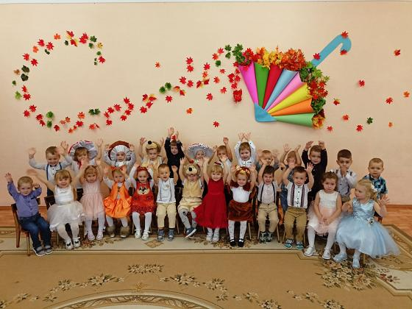
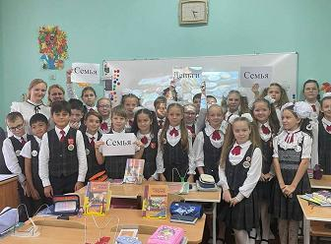
Муниципальная программа
«Развитие образования в Энгельсском муниципальном районе» на 2018-2025 годы
Сведения о целевых показателях (индикаторах) муниципальной программы
Доля муниципальных дошкольных образовательных организаций, соответствующих требованиям федеральных государственных образовательных стандартов дошкольного образования
Доля детей, охваченных услугами дошкольного образования, в возрасте от 1 года 6 месяцев до 7 лет
2021 – 66,8 %
Доля образовательных организаций, здания и помещения которых требуют проведения текущего и капитального ремонта
2022 – 100,0 %
Доля муниципальных дошкольных образовательных организаций, в которых созданы условия для получения детьми-инвалидами и детьми с ограниченными возможностями здоровья качественного образования
Доля обучающихся общеобразовательных организаций, которые обучаются в соответствии с требованиями федеральных государственных образовательных стандартов
2023 – 80,0 %
2024 – 80,0 %
2023 – 80,0 %
2024 – 80,0 %
2021 – 62,0 %
2023 – 65,0 %
2023 – 100,0 %
2024 – 100,0 %
2022 – 94,0 %
2023 – 94,0 %
2021 – 80,0 %
2022 – 80,0 %
2025 – 80,0 %
2022 – 80,0 %
2025 – 80,0 %
2022 – 65,0 %
2024 – 65,0 %
2025 – 65,0 %
2021 – 100,0 %
2025 – 100,0 %
2021 – 29,0 %
2024 – 94,0 %
2025 – 90,0 %

Slide 40
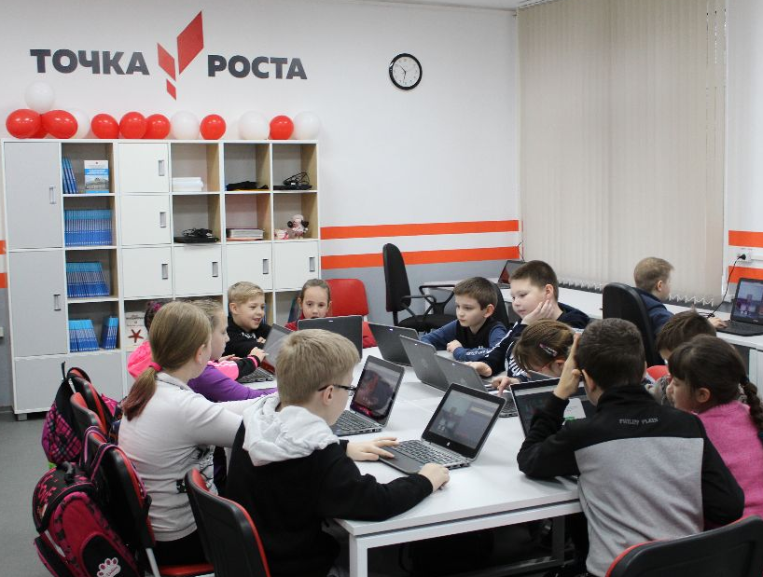
Муниципальная программа
«Развитие образования в Энгельсском муниципальном районе» на 2018-2025 годы
Сведения о целевых показателях (индикаторах) муниципальной программы
Среднемесячная номинальная начисленная заработная плата работников муниципальных дошкольных образовательных учреждений
Среднемесячная номинальная начисленная заработная плата работников муниципальных общеобразовательных учреждений
2021 – 22 861,3 руб.
Отношение принятых бюджетных обязательств к утвержденным плановым ассигнованиям
2022 – 65,0 %
Расходы бюджета муниципального образования на общее образование в расчете на 1 обучающегося в муниципальных общеобразовательных учреждениях
Доля педагогических работников, работающих с одаренными детьми, в общей численности педагогических работников общеобразовательных организаций
2023 – 24 367,4 руб.
2024 – 24 592,8 руб.
2023 – 33 268,9 руб.
2024 – 33 576,6 руб.
2021 – 57,5 тыс. руб.
2023 – 86,4 тыс. руб.
2023 – 65,0 %
2024 – 65,0 %
2022 – 100,0 %
2023 – 100,0 %
2021 – 18 452,6 руб.
2022 – 24 138,3 руб.
2022 – 32 955,8 руб.
2022 – 71,2 тыс. руб.
2024 – 83,0 тыс. руб.
2025 – 62,0 тыс. руб.
2021 – 65,0 %
2025 – 65,0 %
2021 – 100,0 %
2024 – 100,0 %
2025 – 100,0 %

Slide 41
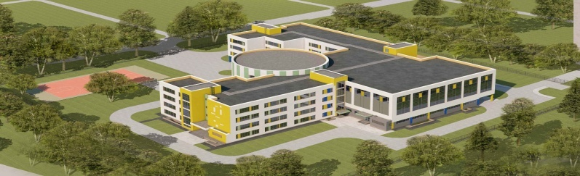
Социально-значимые проекты, реализуемые в Энгельсском муниципальном районе, тыс. руб.
2021 год | 2022 год (плановые назначения) | 2023 год | 2024 год | 2025 год
428 157,8 | 555 186,5 | 1 000,0 | 0,0 | 0,0
Наименование объекта (вид работ) | 2021 | 2022 | 2023 | 2024 | 2025 | Прогноз ожидаемых результатов
Строительство детского сада на 240 мест, расположенного по адресу: г. Энгельс, ул. Луначарского | 191 094,8 | 43 367,3 |  |  |  | Создание 240 дополнительных мест
Строительство велосипедной дорожки в границах Энгельсского муниципального района | 139 590,9 | 1 148,0 |  |  |  | Введение в эксплуатацию велосипедной дорожки
Реконструкция системы водоснабжения пос. Новопушкинское | 35 403,1 | 322,6 |  |  |  | Ввод в действие 8,8 км. локальных водопроводов
Строительство станции очистки воды в с. Ленинское Красноярского муниципального образования |  | 33 558,0 |  |  |  | Обеспечение населения питьевой водой в достаточном количестве
Строительство станции очистки воды в с. Подстепное Красноярского муниципального образования |  | 25 960,9 |  |  |  | Обеспечение населения питьевой водой в достаточном количестве
Строительство станции очистки воды в с. Новая Терновка Терновского муниципального образования |  | 23 240,2 |  |  |  | Обеспечение населения питьевой водой в достаточном количестве

Slide 42
Наименование объекта (вид работ) | 2021 | 2022 | 2023 | 2024 | 2025 | Прогноз ожидаемых результатов
Строительство станции очистки воды в с. Степное Терновского муниципального образования |  | 30 579,8 |  |  |  | Обеспечение населения питьевой водой в достаточном количестве
Строительство станции очистки воды в с. Березовка Терновского муниципального образования |  | 17 299,6 |  |  |  | Обеспечение населения питьевой водой в достаточном количестве
Строительство станции очистки воды в с.Красноармейское Терновского муниципального образования |  | 16 616,8 |  |  |  | Обеспечение населения питьевой водой в достаточном количестве
Строительство станции очистки воды в п. Прилужный Безымянского муниципального образования |  | 16 939,8 |  |  |  | Обеспечение населения питьевой водой в достаточном количестве
Строительство станции очистки воды в с. Титоренко Безымянского муниципального образования |  | 17 667,8 |  |  |  | Обеспечение населения питьевой водой в достаточном количестве
Строительство ледового дворца по адресу: г. Энгельс, ул.Садовая,17В |  | 319 497,6 | 1 000,0 |  |  | Ввод в эксплуатацию ледового дворца
Завершение строительства здания бассейна, расположенного в районе МБОУ «СОШ № 32» по адресу: г. Энгельс, ул. Минская, 29 | 48 982,5 |  |  |  |  | Введение в эксплуатацию бассейна
Реконструкция участка главного самотечного канализационного коллектора диаметром 1 200 мм в границах от ул. Менделеева до ул. Полтавской с увеличением расчетного диаметра до 1 500 мм |  | 8 378,8 |  |  |  | Изготовление проектно-сметной документации для реконструкции объекта

Slide 43
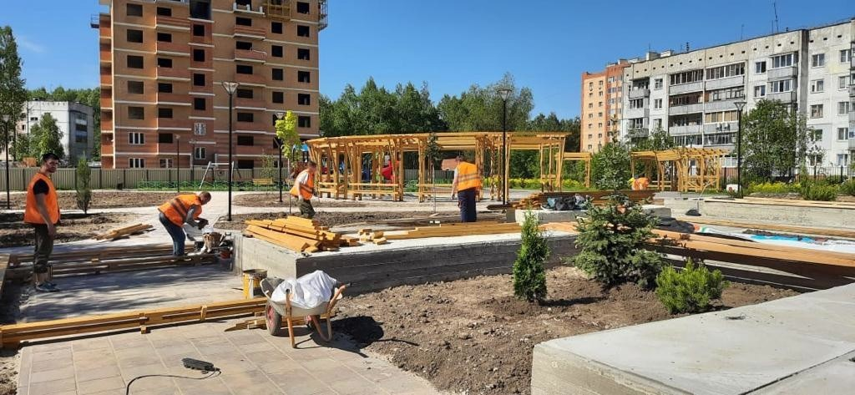

Национальные приоритетные проекты
Предусмотрено в бюджете Энгельсского муниципального района на 2022 год
341 368,3 тыс. руб.
Источники финансового обеспечения | Сумма (тыс. руб.)
Средства федерального бюджета | 230 221,8
Средства областного бюджета | 51 960,2
Средства местного бюджета | 59 186,3
Итого | 341 368,3
Основные направления приоритетных целей и задач
предусмотренные бюджетом на 2022 год
Размер финансового обеспечения в разрезе уровней бюджета, тыс. руб.
Наименование национального проекта | Сумма (тыс. руб.)
Демография | 48 367,3
Образование | 75 432,3
Культура | 11 334,6
Жилье и городская среда | 206 234,1
Федеральный бюджет | Областной бюджет | Местный бюджет
- | - | 48 367,3
46 201,2 | 22 824,1 | 6 407,0
9 928,0 | 1 211,6 | 195,0
174 092,6 | 27 924,5 | 4 217,0

Slide 44

Публичные нормативные социальные выплаты производимые гражданам Энгельсского
муниципального района, тыс. руб.
Фактические расходы 2021 года | Плановые назначения 2022 года | Плановые назначения 2023 года
82 271,1 | 99 575,1 | 79 561,2
Виды публичных нормативных социальных выплат, производимых гражданам, проживающим в Энгельсском муниципальном районе | Плановые назначения 2023 года | Плановая численность получателей (человек)
Субвенции из областного бюджета на осуществление государственных полномочий по предоставлению гражданам субсидий на оплату жилого помещения и коммунальных услуг | 59 095,0 | 6 210
Пенсия за выслугу лет депутатам, выборным должностным лицам и лицам, замещавшим должности муниципальной службы в органах местного самоуправления Энгельсского муниципального района | 13 314,6 | 123
Доплата к страховой пенсии лицам, замещавшим должности в органах власти и управления | 328,8 | 26
Ежемесячные денежные выплаты лицам, удостоенным звания «Почетный гражданин города Энгельса», «Почетный гражданин Энгельсского муниципального образования», «Почетный гражданин Энгельсского муниципального района» | 5 182,3 | 14
Ежемесячная денежная выплата на оплату жилого помещения и коммунальных услуг отдельным категориям граждан на территории Энгельсского муниципального района | 1 640,5 | 82
Доля расходов в разрезе уровней бюджета на 2023 год

Slide 45
Муниципальный долг Энгельсского муниципального района, млн. руб.
2021 год | 1 109,2
2022 год | 1 187,9
2023 год | 130,0
2024 год | 50,0
2025 год | 102,8
Планируемый объем привлечения заемных средств:

Slide 46
Дополнительная информация
N п/п | Наименование показателя | Ед. изм. | за 2021 год | на 2022 год | на 2023 год | на 2024 год | на 2025 год
1. | Объем доходов местного бюджета в расчете на 1 жителя | тыс. руб. | 20,0 | 20,7 | 17,0 | 16,0 | 16,5
2. | Объем расходов местного бюджета в расчете на 1 жителя | тыс. руб. | 19,5 | 21,4 | 17,0 | 16,0 | 16,5
3. | Объем расходов местного бюджета на жилищно-коммунальное хозяйство в расчете на 1 жителя | тыс. руб. | 2,3 | 1,3 | 0,4 | 0,4 | 0,4
4. | Объем расходов местного бюджета на образование в расчете на 1 жителя | тыс. руб. | 12,6 | 14,1 | 12,3 | 11,2 | 11,4
5. | Объем расходов местного бюджета на культуру и кинематографию в расчете на 1 жителя | тыс. руб. | 0,9 | 1,0 | 1,0 | 0,9 | 0,9
6. | Объем расходов местного бюджета на социальную политику в расчете на 1 жителя | тыс. руб. | 0,6 | 0,7 | 0,6 | 0,6 | 0,6
7. | Объем расходов местного бюджета на физическую культуру и спорт в расчете на 1 жителя | тыс. руб. | 0,9 | 1,5 | 0,5 | 0,4 | 0,4

Slide 47
Уважаемые жители нашего района!
Разработчиком информационно-аналитического материала «Открытый бюджет для граждан – бюджет Энгельсского муниципального района Саратовской области на 2023 год и плановый период 2024 и 2025 годов» является Комитет финансов администрации Энгельсского муниципального района.
Председатель Комитета финансов администрации Энгельсского муниципального района – Гайдукова Лариса Владимировна.
Если у вас остались вопросы, ответы на которые не отражены в представленных материалах, если есть собственные предложения и замечания мы готовы к конструктивному диалогу, взаимодействию и совместной работе
Наши контакты:
Адрес | 413100, Саратовская область, г. Энгельс, ул. Коммунистическая, д. 55.
Телефон | (8 845 3) 56-86-22
Факс | ( 8 453) 56-88-60
Е-mail | komfin-engels@mail.ru.
Официальный сайт | https://www.engels-city.ru
График работы | Понедельник-пятница: с 8:30 до 17:30
P.S. Люби́те свой район! Мира и добра всем нам!

